Slide 1
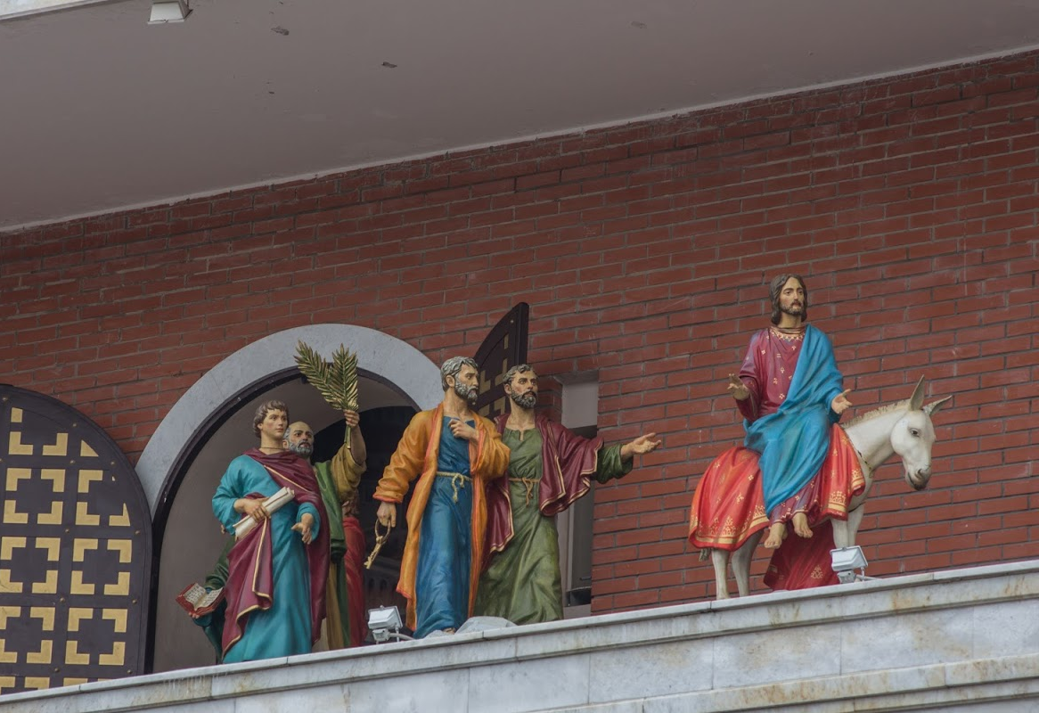

Библейский сюжет в современном облике
Йошкар-Олы

Slide 2
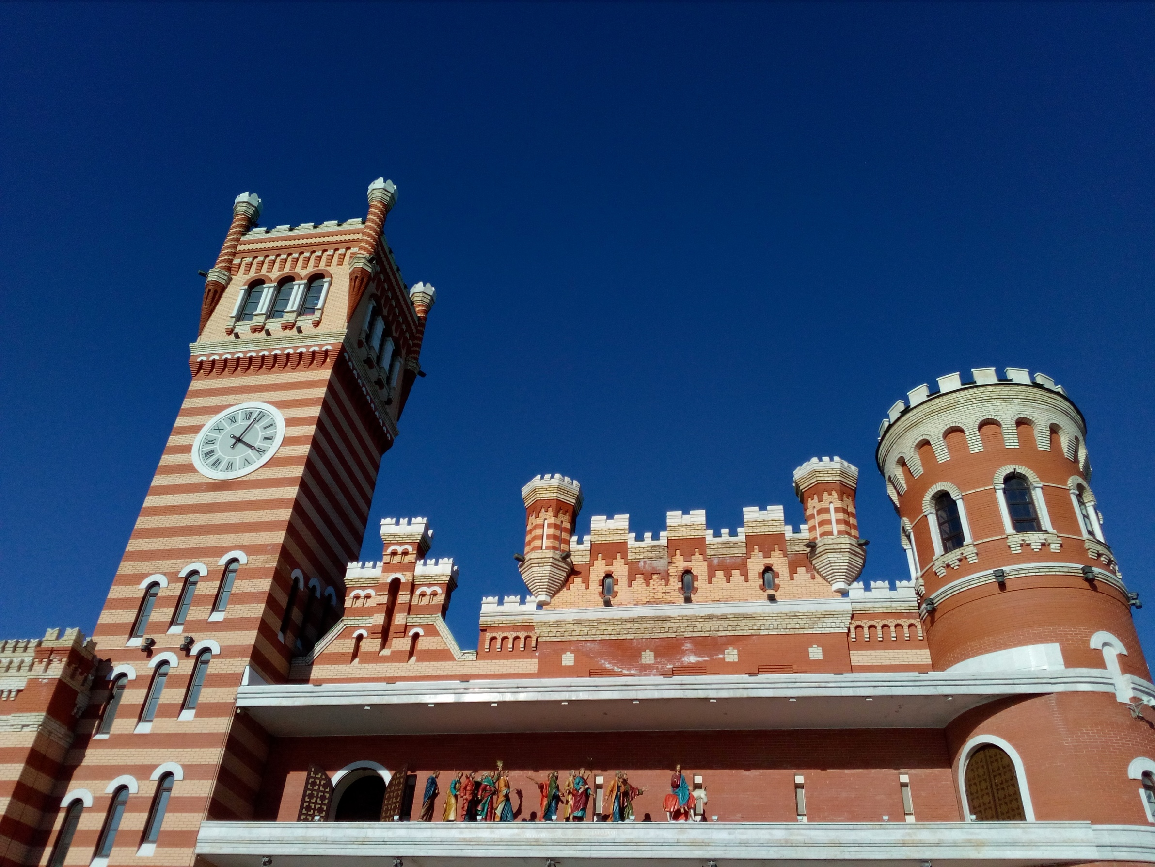
Скульптурная композиция с часами «12 апостолов» - одна из главных достопримечательностей
Йошкар-Олы и Марий Эл

Slide 3

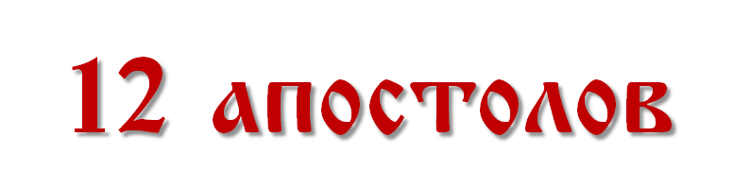
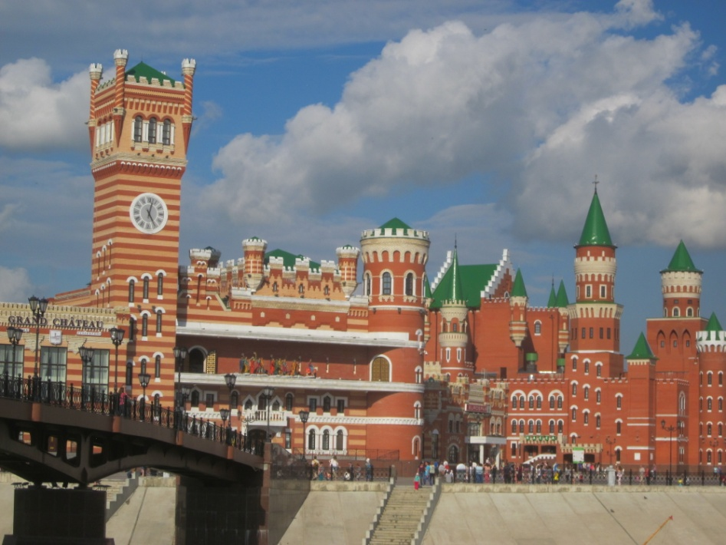
Открытие – 4 ноября 2011 года
Инициатор идеи –
Л.И. Маркелов
Исполнитель проекта – лаборатория «Мехатронные системы» ПГТУ
Автор скульптур – народный художник РФ Андрей Ковальчук
Архитектурный комплекс расположен на Патриаршей площади Йошкар-Олы

Slide 4
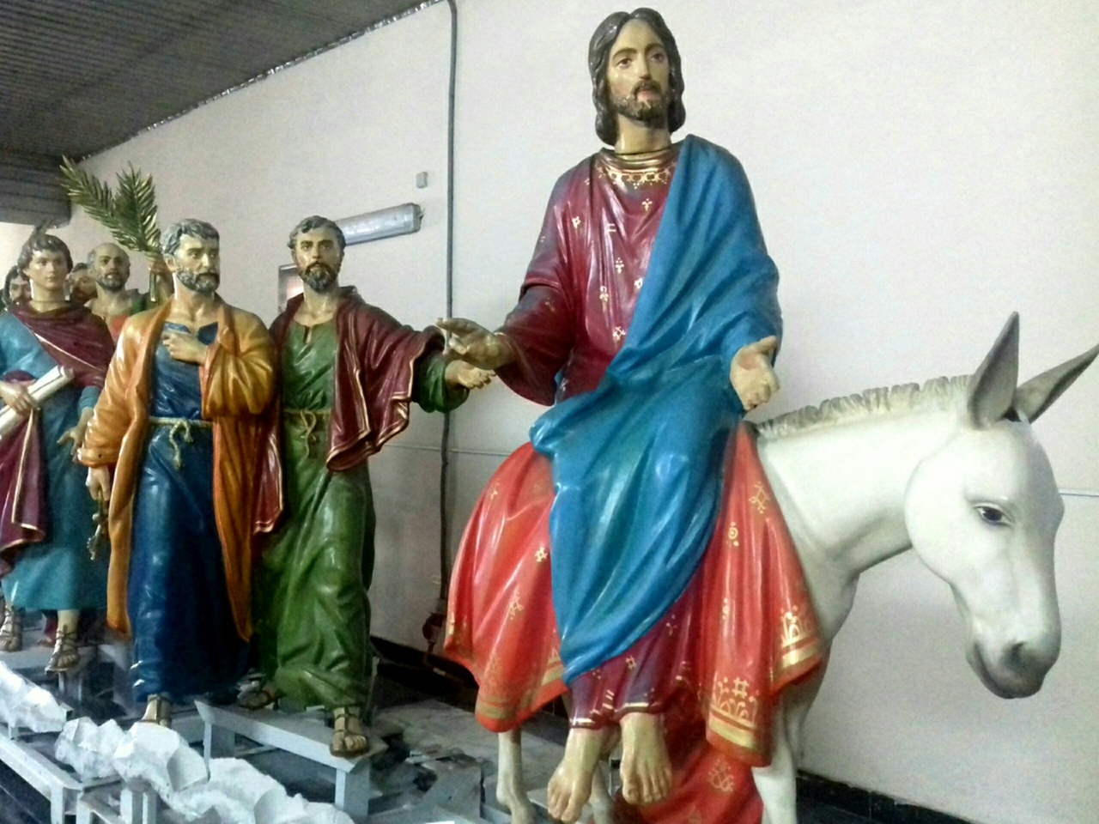
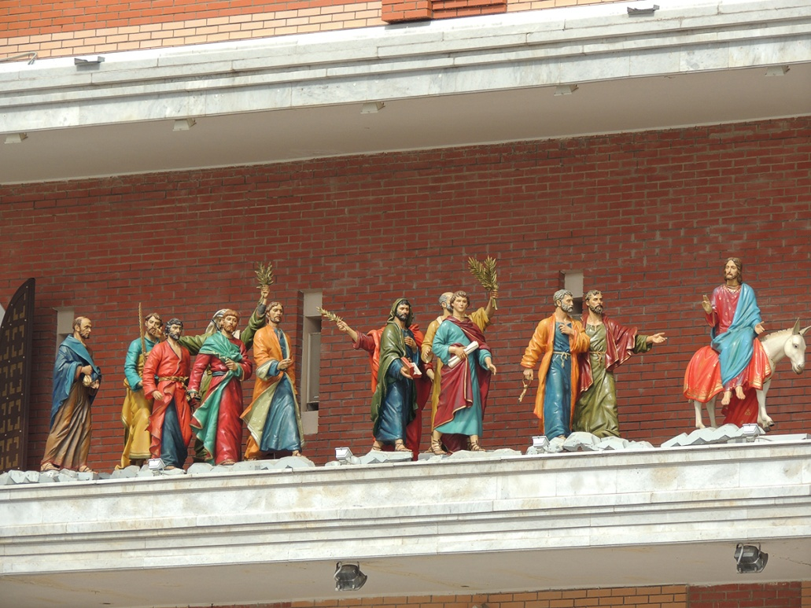
Скульптурная композиция
Каждые 3 часа (с 9.00 до 21.00) на балконе архитектурного комплекса с башенными часами под церковное песнопение открываются левые ворота и появляется Иисус Христос на ослике, а следом – его ученики-апостолы. Последний – Иуда Искариот.

Slide 5
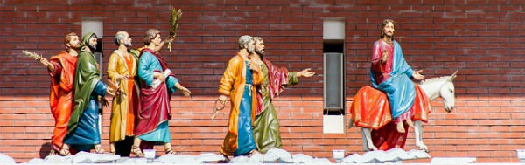
Уникальный проект
Впервые в России в скульптурах использованы подвижные элементы, переданы движения рук, ног, головы. Если смотреть с площади, то апостолы выглядят как живые.
В процессе работы были объединены усилия скульпторов, художников, инженеров-механиков, дизайнеров, литейщиков, архитекторов, проектировщиков и электронщиков.

Slide 6
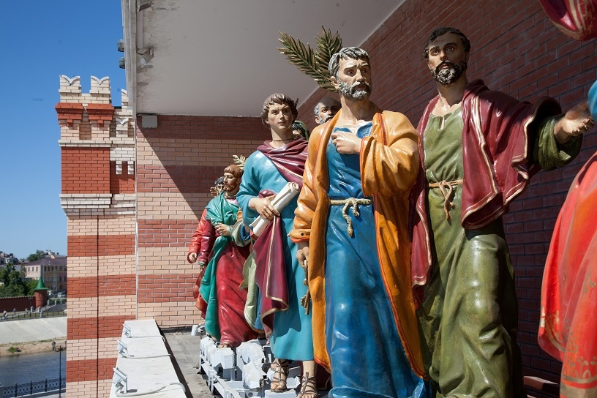
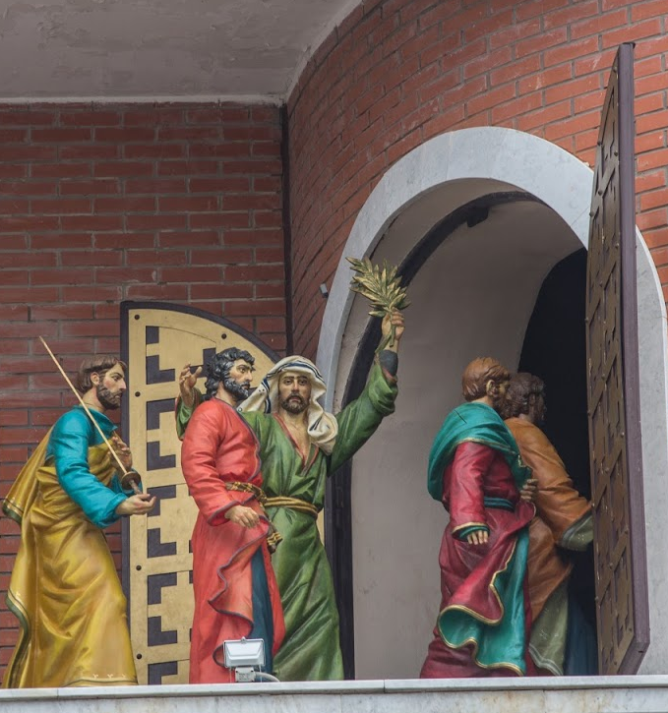
«12 апостолов» в цифрах
Вес каждой фигуры – 200 кг.
- Один круг пути занимает 8,5 мин.
За год апостолы «проходят» 80 км.
Общий вес скульптурной композиции – около 3000 кг.
Механизм конструкции рассчитан на 30 лет работы.

Slide 7
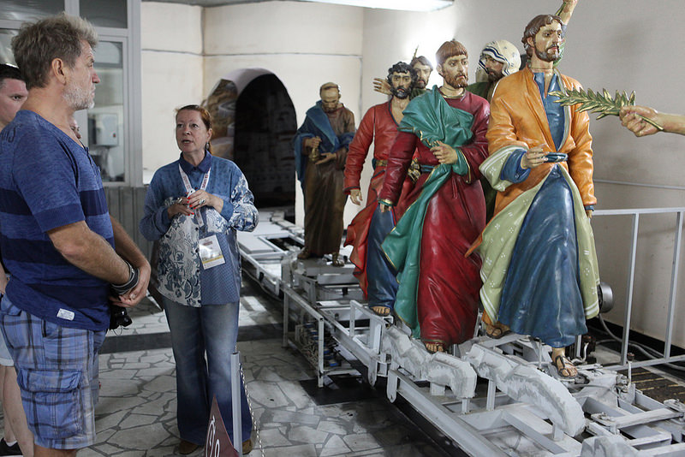
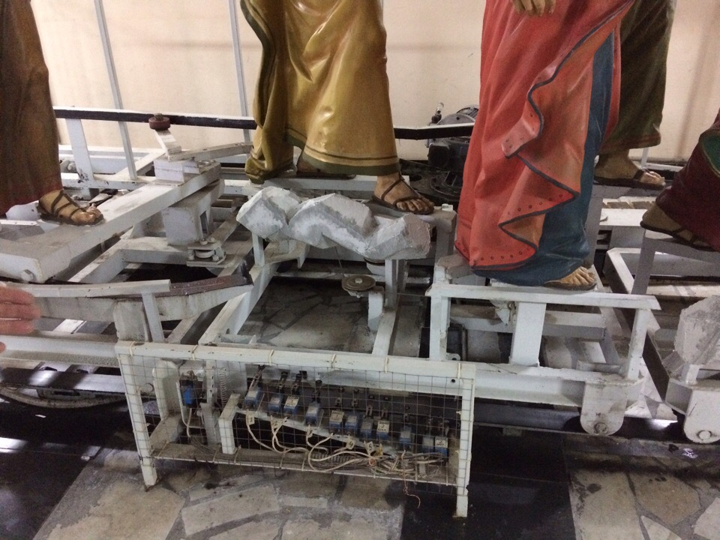
«Апостолы» раскрывают тайны
В 2018 году открылась презентационная площадка «12 апостолов». У жителей и гостей марийской столицы появилась возможность подняться наверх и узнать историю создания и секреты знаменитой динамической скульптурной композиции.

Slide 8
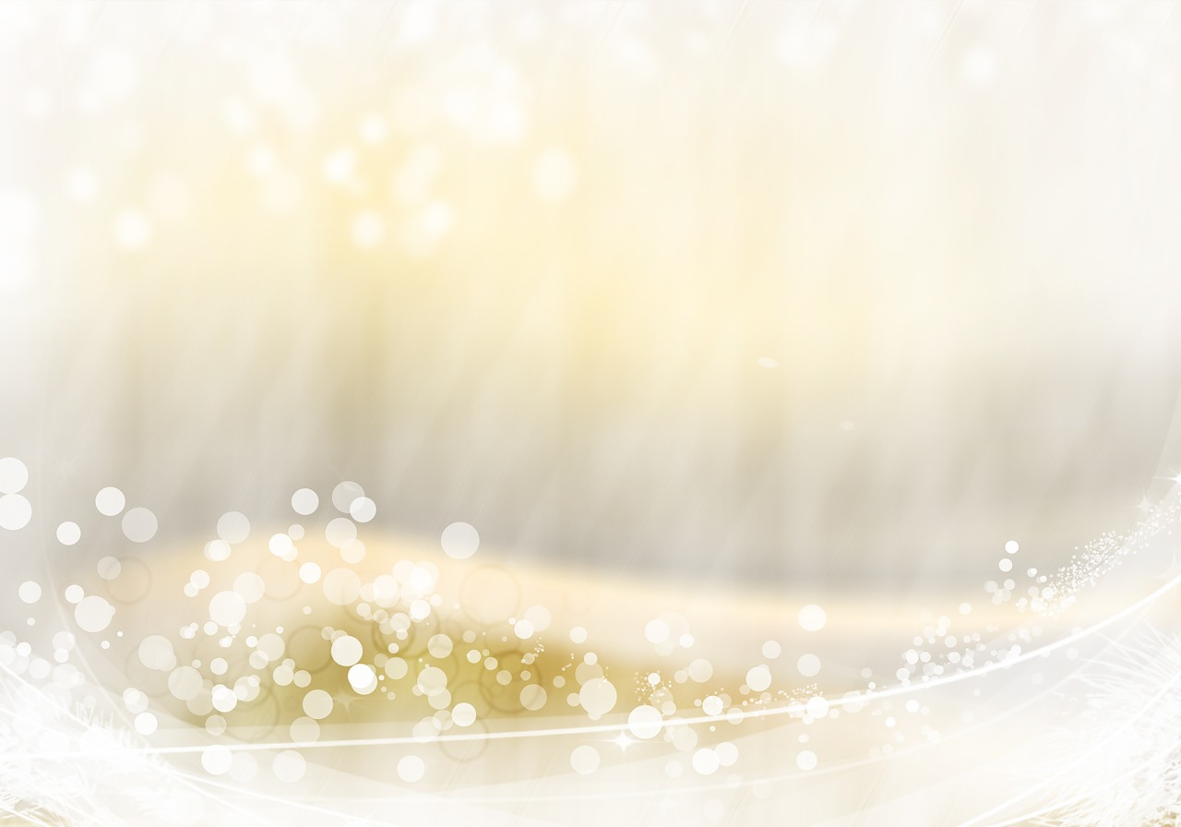
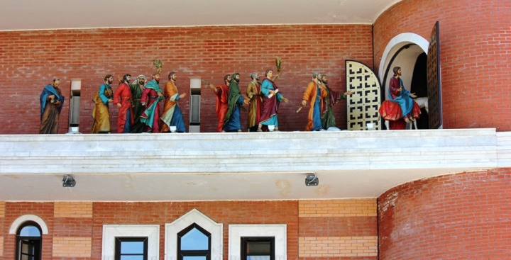
Сюжет композиции
В основу сюжета положена иллюстрация евангельского события Входа Господня в Иерусалим.

Slide 9
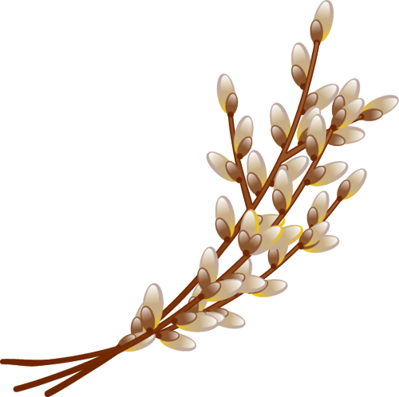
Вход Господень в Иерусалим
(Вербное воскресенье)
Христианский праздник, посвященный торжественному въезду в Иерусалим Иисуса Христа
Входит в число двунадесятых праздников (важнейших православных праздников)
Отмечается в последнее воскресенье перед Пасхой
Другие названия – Неделя ваий, Пальмовое воскресенье

Slide 10
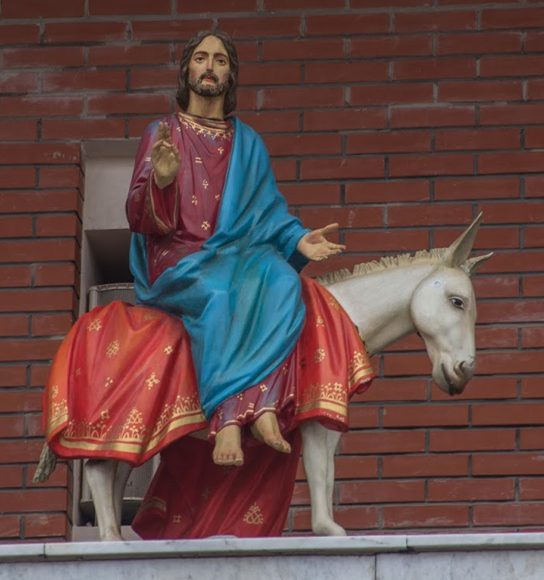
Лазарева суббота и Вербное воскресенье
Накануне этого дня, в субботу, Иисус совершил чудо воскресения праведного Лазаря, брата сестер Марфы и Марии, которые жили близ Иерусалима в селении Вифания. Лазарь умер за четыре дня до прихода Господа в Вифанию. Поэтому субботний день, предшествующий Вербному воскресенью, называют Лазаревой субботой.
На следующий день Христос въехал в Иерусалим на молодом ослике. Его приветствовало множество людей, узнавших о чуде воскрешения Лазаря. Народ устилал путь Спасителя своими одеждами и пальмовыми ветвями. Так в древние времена у евреев было принято встречать царей и победителей.

Slide 11
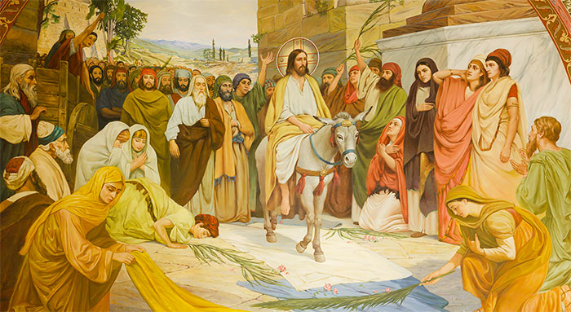
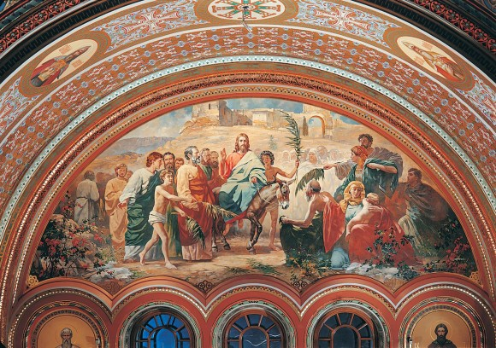
Символизм праздника
Праздник символизирует, с одной стороны, признание Христа Спасителем, а с другой — прообраз входа Сына Человеческого в рай.
Иисус въезжает в Иерусалим на ослёнке, показывая, что он входит в город с желанием мира, а не войны (на Востоке въезжать в город на осле — символ мира, верхом на коне — символ войны).
Пальмовые ветви, которыми устилали дорогу, использовались для приготовления елея – средства, способного залечивать раны и исцелять тело. Финиковые ветви символизировали ход жизни с вознесением бессмертной души в конце пути. Таким образом, использование ветвей символизирует, что народ относится к Христу как к целителю и спасителю душ людских.

Slide 12
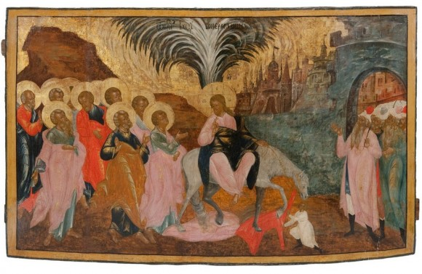
Значение праздника
Евангельское событие Входа Господня в Иерусалим предшествует пыткам, названным Страстями Христовыми, распятию Христа и последующему Воскресению. Христос знал, чем окончится его путь в Иерусалиме, но не отказался от своего пути. Праздник означает смирение перед необходимостью самопожертвования во имя общего спасения.
Этот праздник в православии прочно ассоциируется с прощением, умением отпускать горести и затаенные обиды. Он символизирует очищение духа, что особенно важно перед самой строгой неделей Великого поста.
Также праздник символизирует победу света над тьмой, олицетворяет собой приход Царя Небесного, дарующего спасение встречающим его людям.
Вход Господень в Иерусалим. Русская икона, конец XVII века

Slide 13
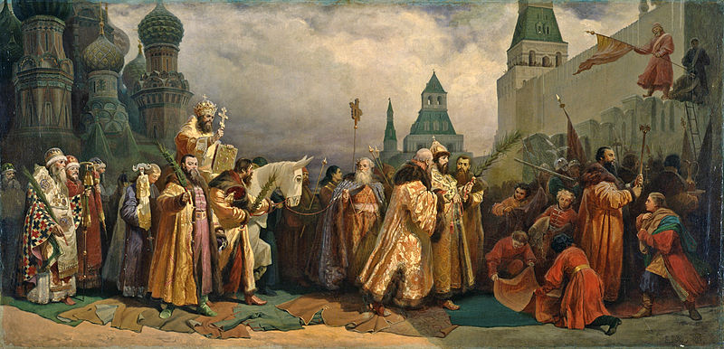
«Шествие на осляти»
В XVII веке в России в Вербное воскресенье совершался красочный обряд «Шествия на осляти». Особенным великолепием он отличался во времена патриарха Никона (1652–1658) и царя Алексея Михайловича. При Петре I обряд был отменен.
Шварц В.Г. Вербное воскресенье в Москве при царе Алексее Михайловиче. Шествие патриарха на осляти (1865)

Slide 14
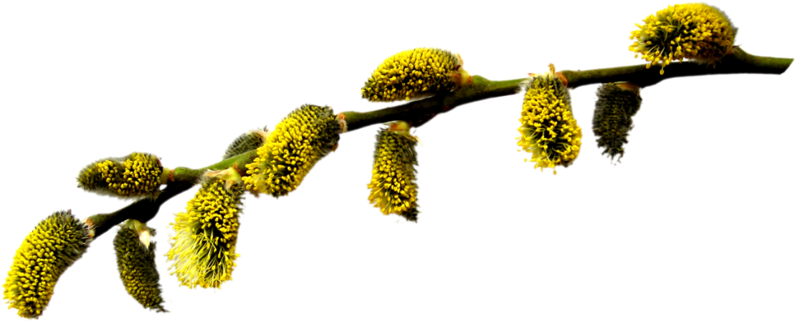
Божья верба
«И тех же верб сквозные прутья,
И тех же белых почек вздутья
И на окне, и на распутье,
На улице и в мастерской...» (Б. Пастернак)
Теперь по церковной традиции накануне Вербного воскресенья православные христиане на вечернем богослужении стоят с веточками вербы и зажженными свечами в руках. У нас верба заменяет собой пальмовые ветви, которые держали в руках жители Иерусалима, приветствуя Господа.
В народе получили распространение различные «вербные» обычаи и обряды: хранить освященную в церкви вербу в течение года, украшать ею домашние иконы и ставить на подоконники, приносить на могилы родственников, окроплять веткой вербы, смоченной в святой воде, домашний скот.

Slide 15
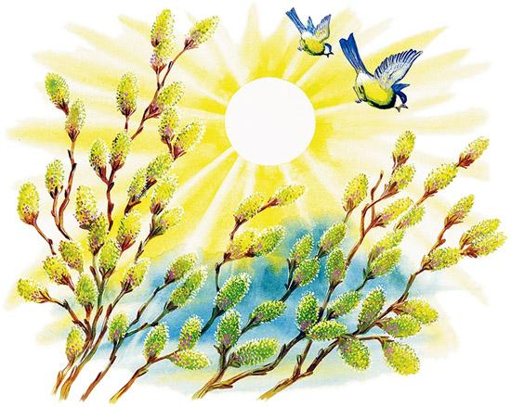
Из рассказа «Божья верба» (Ишимов А.)
«- А почему, няня, ты вербу Божиим деревом назвала?
— Христова печальница она, — оттого и почёт ей такой, что в церкви Божией с ней стоят… Это в народе так сказывают. Первее всех она зацветает – своих ягняток на свет Божий выпускает…
— Расскажи, няня, про Божие дерево, — просит Таня.
— Да что, матушка моя, — начинает няня, — так у нас на деревне сказывают… что как распяли Христа на кресте, — пошел трус по земле (землетрясение), отемнело небо, гром ударил, вся трава к земле приникла; а кипарис весь тёмный-растёмный стал; ива на берегу к самой воде ветви опустила, будто плачет-стоит… А верба и не вынесла скорби – к земле склонилась и увяла…Три дня, три ночи прошли – воскрес Господь, Батюшка наш Милосердный. И шел Он тем путем, смотрит – кипарис от горя отемнел, ива плачет-стоит. Одна осина прежняя осталась; завидела его, задрожала всеми листочками, да с той поры так и дрожит до днесь, и зовут ее в народе осиной горькою…
А увидал Христос, что верба завяла и иссохла вся, — поднял Он ее, Милостивец, — и зацвела верба краше прежнего.
«Ну, — говорит Господь, — за твою любовь великую и скорбь – будь же ты вестницею Моего Воскресения. Зацветай раньше всех на земле, еще листвой не одеваючись!..»
Так и стало, матушка моя, — и почёт ей, вербе, поныне на свете больше других дерев!..»

Slide 16
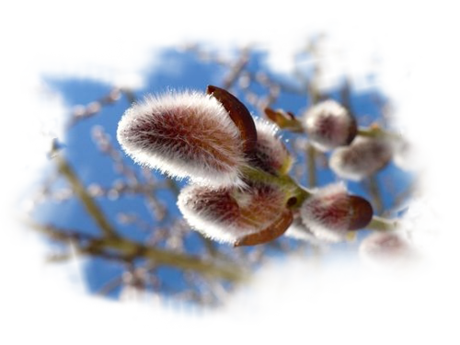
Стихи, посвященные Вербному воскресенью
Вербочки
(А. Блок)
Мальчики да девочки
Свечечки да вербочки
Понесли домой.
Огонечки теплятся,
Прохожие крестятся,
И пахнет весной.
Ветерок удаленький,
Дождик, дождик маленький,
Не задуй огня!
В воскресенье Вербное
Завтра встану первая
Для светлого дня.
В воскресенье Вербное
(Т. Ларина)
В воскресенье Вербное
Верба расцвела
От луча весеннего,
Первого тепла.
Прокатился грохотом
Ледоход речной,
Отозвался колоколом
Праздник над землей.
И слезами капает
Парафин свечей,
От огня священного
Солнце горячей.
Бледными листочками
Верба прорастет,
Лопнувшею почкою
Сердце оживет!
Вербная неделя
(Е. Оленина)
Вербная неделя –
Светел лик апреля,
Обращенный с голубых небес.
Вербная неделя –
Птицы прилетели,
И разбуженный вздыхает лес.
Вербная неделя –
Вербы зашумели,
Распушились в строгих днях поста.
Вербная неделя –
Их сорвать успели,
Чтобы встретить радостно Христа.

Slide 17
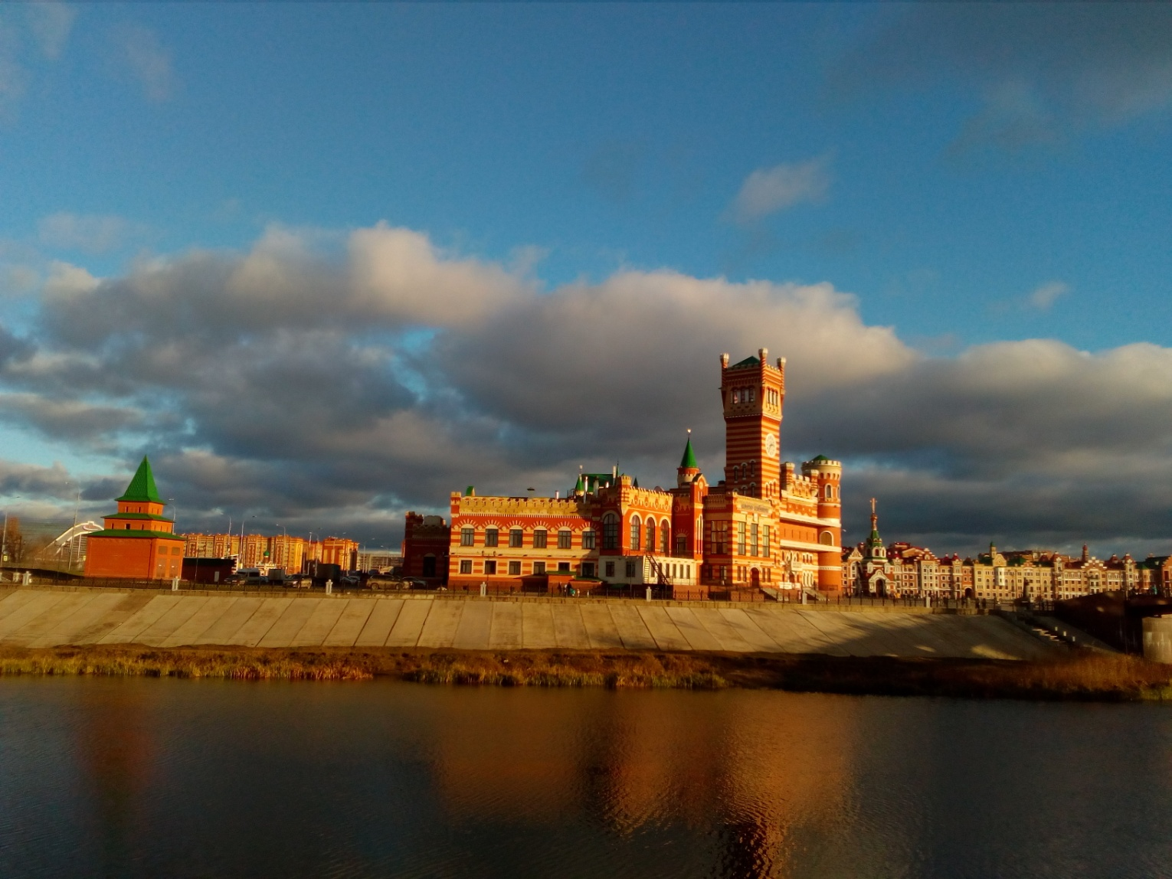
Видеоролик «Часы «12 апостолов», Йошкар-Ола»
Для просмотра видео перейдите по ссылке
https://www.youtube.com/watch?time_continue=141&v=JNP36jqSQUA

Slide 18
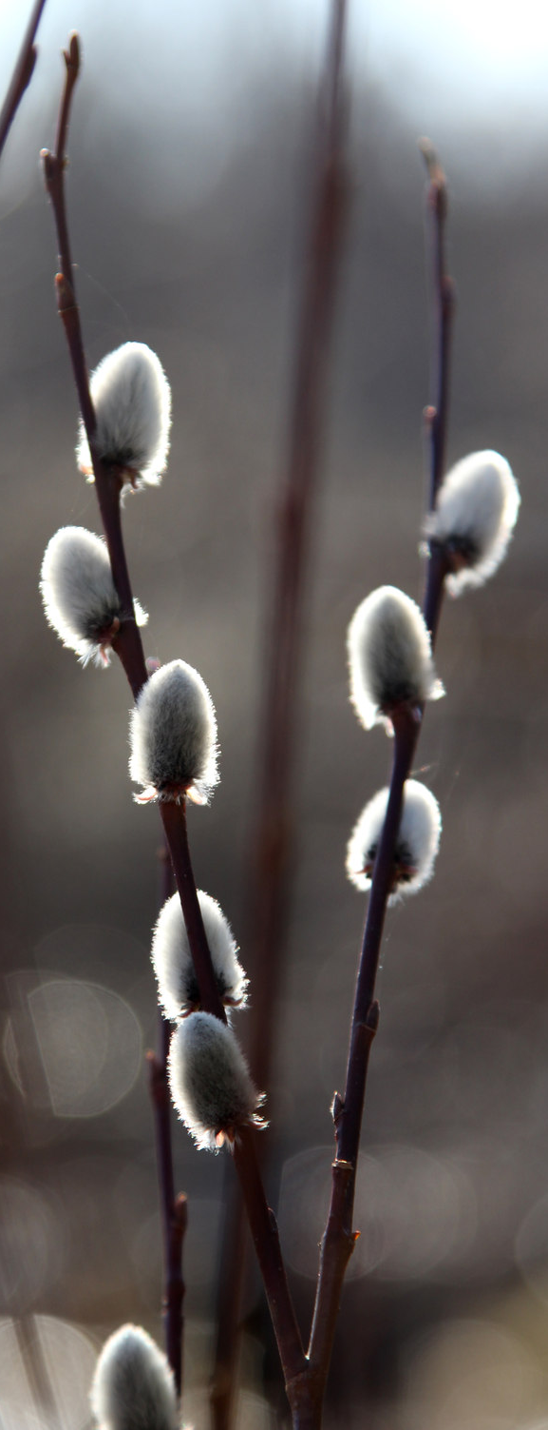
Использованные источники
Будур Н.В. Дорога к Храму. Основы православной культуры / Н.В. Будур. – М. : Дрофа-Плюс, 2008. – 224 с. : ил.
Детям о Пасхе Христовой : сборник / сост. Н.Г. Куцаева. – 2-е изд. – Минск : Белорусская Православная Церковь, 2013. – 63 с. : ил.
http://www.marieltour.ru/kompleks-12-apostolov-v-yoshkar-ole
http://www.mytravelbook.org/objects/kompleks_12_apostolov
https://pikabu.ru/story/dvenadtsat_apostolov_v_yoshkarole_6154757
https://vk.com/lubov.kislyakova?w=wall9451823_5821
https://evstratov-and.livejournal.com/127405.html
http://photo-drive.ru/wordpress/u-vas-est-zavetnye-zhelaniya-togda-vam-v-joshkar-olu/
http://www.pravoslavie.ru/34649.html
https://www.pravmir.ru/vxod-gospoden-v-ierusalim-tolkovaniya-propovedi-ikony-video-audio-foto/
https://bibmedved.wordpress.com/2017/04/09/с-вербным-воскресеньем/
https://www.youtube.com/watch?time_continue=141&v=JNP36jqSQUA

